Slide 1
メタバース探検
しっかりシュール

Slide 2
メタバースとは
インターネットにある仮想３次元空間
アバターを作成
ユーザ同士の交流がメイン
企業が宣伝に使うこともある
ユーザが世界を創作することが最大の特徴

Slide 3
Second Life
Blue Mars
Entropia Universe
There
ProtonMedia
Habbo
HiPiHi
IMVU
NTOMO
ActiveWorlds
kaneva
Lively
meet-me
ai sp@ce 俺の嫁コスプレオンライン
MILU
Home
スプリューム
ViZiMO
はてなワールド
PRUMダレットワールド
東京0区
インターネットアドベンチャ 〔iA〕

Slide 4
Second Life
Blue Mars
Entropia Universe
There
ProtonMedia
Habbo
HiPiHi
IMVU
NTOMO
ActiveWorlds
kaneva
Lively
meet-me
ai sp@ce 俺の嫁コスプレオンライン
MILU
Home
スプリューム
ViZiMO
はてなワールド
PRUMダレットワールド
東京0区
インターネットアドベンチャ 〔iA〕

Slide 5
メタバース体験
ScondLife
MeetMe
BlueMars この３つを体験してきました！

Slide 6
SecondLife

Slide 7
SecondLifeの特徴
仮想通貨 ⇔ 現実通貨（公式RMT） 1000リンデンラボ ⇔ 約３００円
たくさんの人と交流することができる
広大な世界
物が作れる
アバターのカスタマイズができる
ネットラジオ

Slide 8
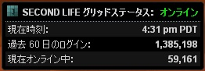
人がたくさん
６万人同時接続 日本：3600人（日本ユーザ比率6%）
外国の方もたくさん！
その結果、作成物もたくさん！

Slide 9
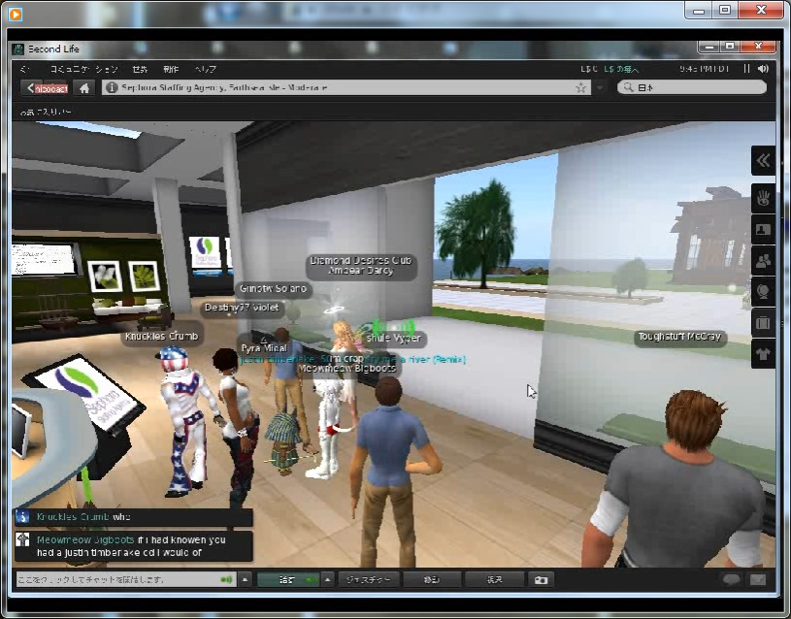
たくさんの人と交流

Slide 10
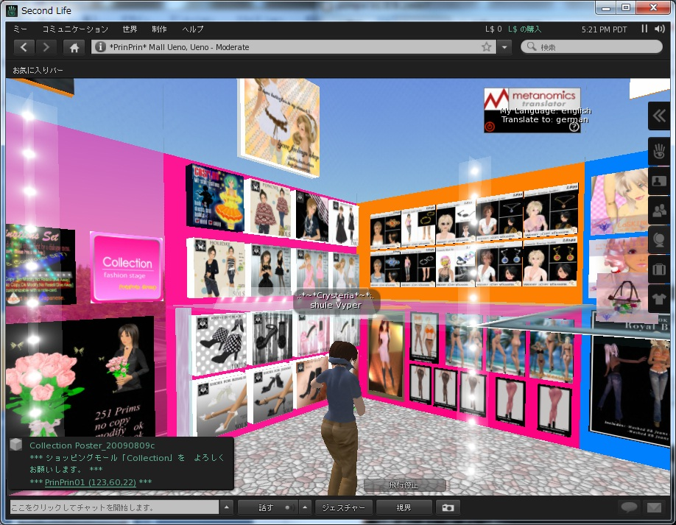
広大な世界

Slide 11
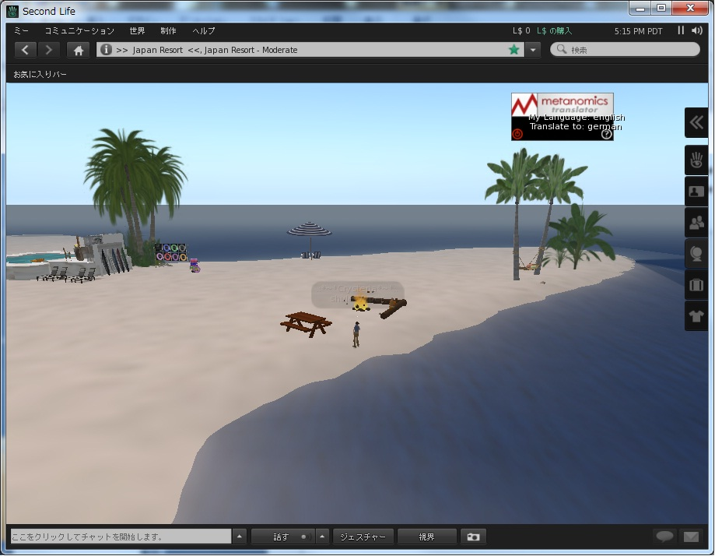
広大な世界

Slide 12
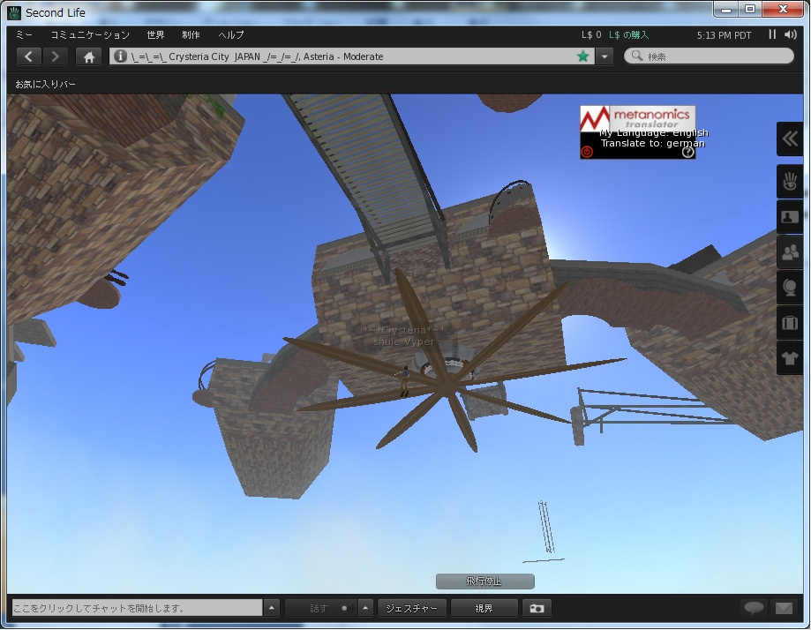
広大な世界

Slide 13
物作り
マウス操作でSL内で簡単に物づくり
プログラムをすることもできる 使う言語：リンデンスクリプト言語
自由自在に何でも作ることができる

Slide 14
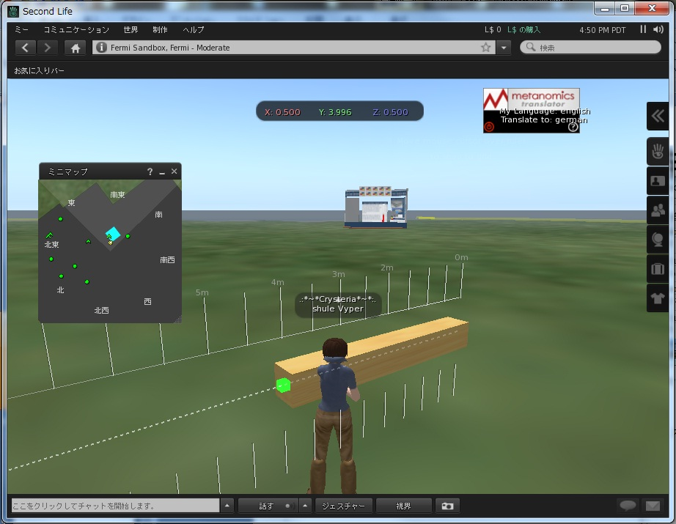
物作り

Slide 15
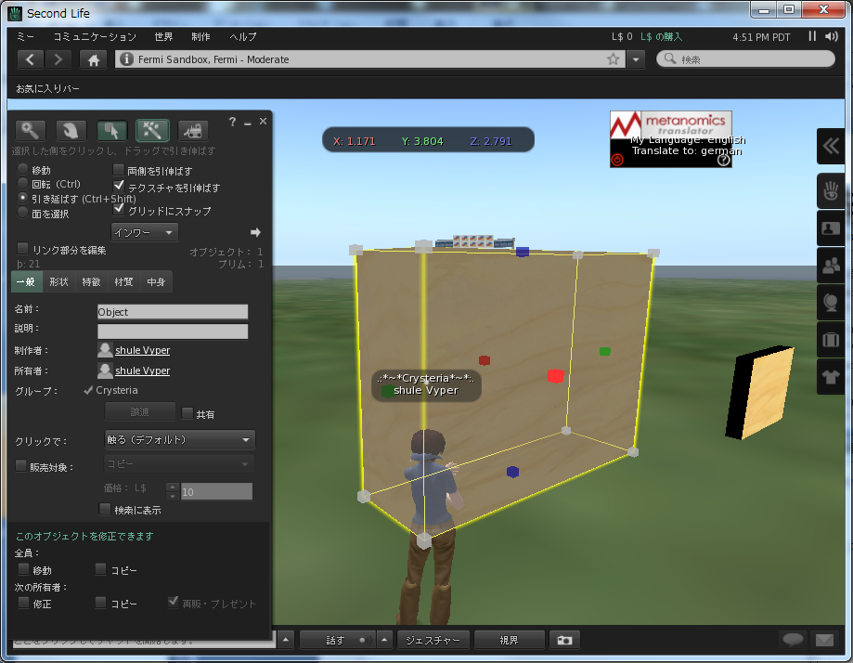
物作り

Slide 16
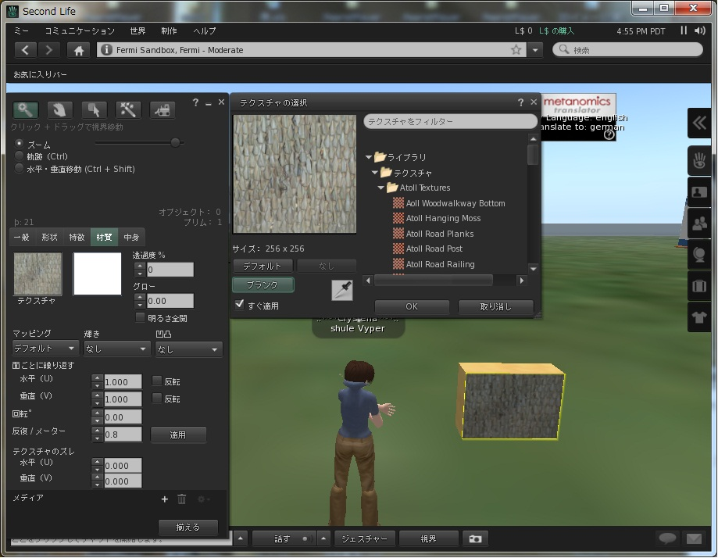
物作り

Slide 17
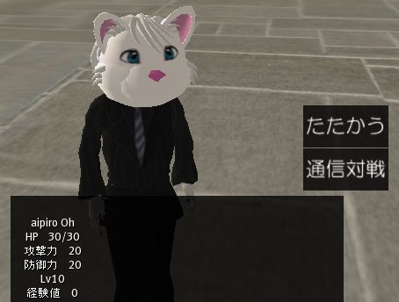
RPG

Slide 18
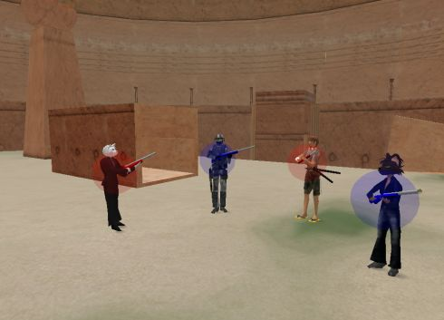
FPS

Slide 19
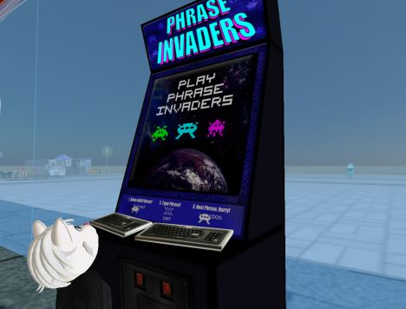
インベーダーゲーム

Slide 20
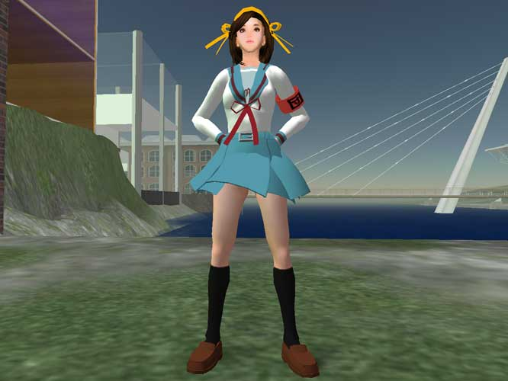
アバターのカスタマイズ

Slide 21
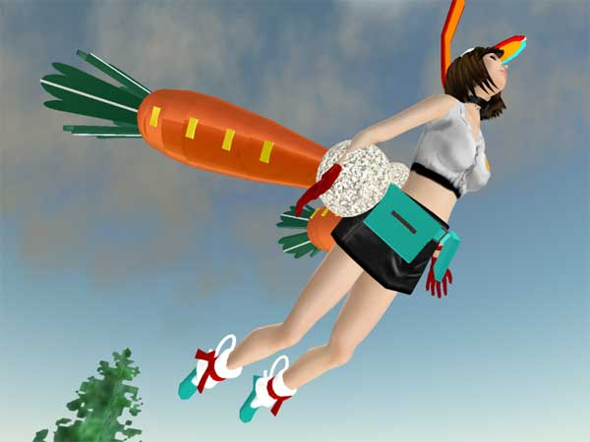
アバターのカスタマイズ

Slide 22
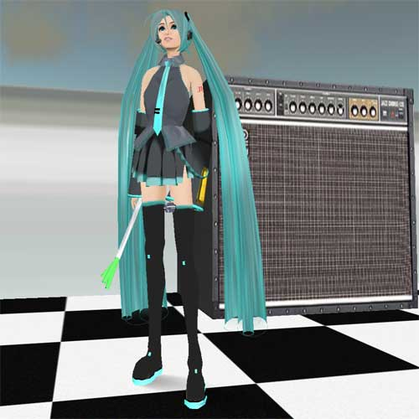
アバターのカスタマイズ

Slide 23
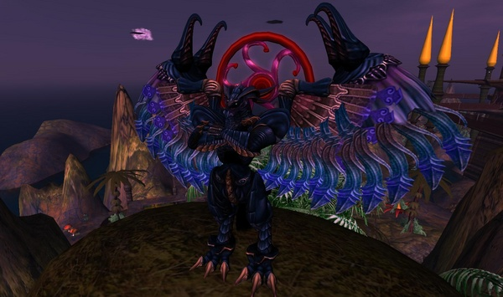
アバターのカスタマイズ

Slide 24
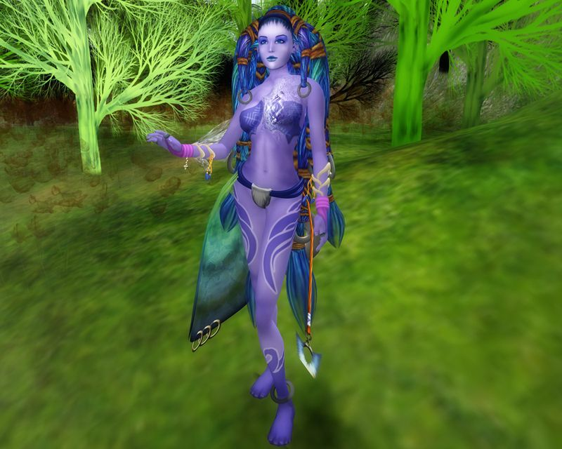
アバターのカスタマイズ

Slide 25
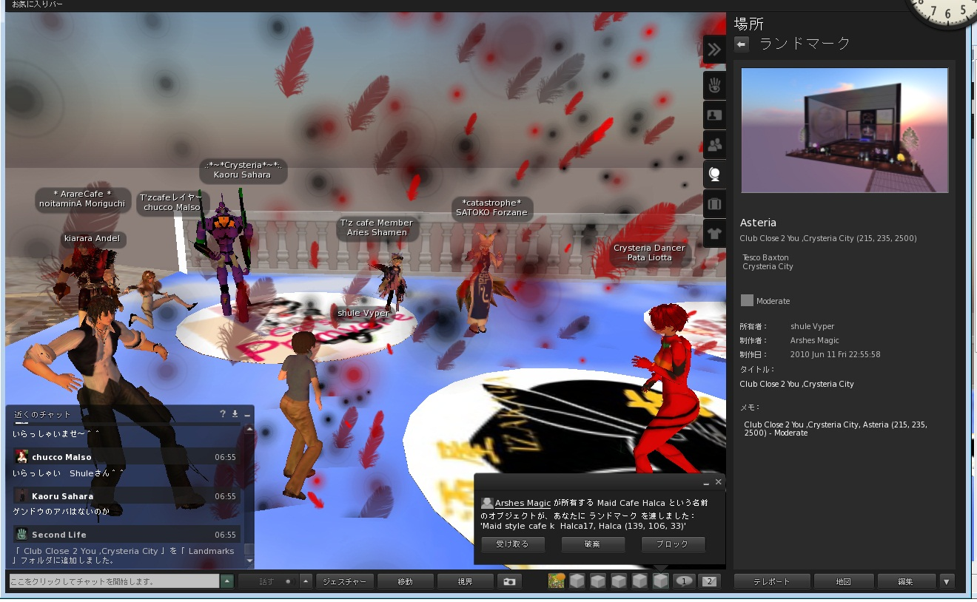
ネットラジオ

Slide 26
SecondLifeまとめ
企業のブースも潰れてたり
人がたくさんいるはずなのに過疎 （人の集まりを見つけるのが大変）
仮想空間でもぼっち・・・
人と話すのが１番楽しかった！ とくに外国人
でも、まだまだ楽しそうなことはたくさん！

Slide 27
MeetMe

Slide 28
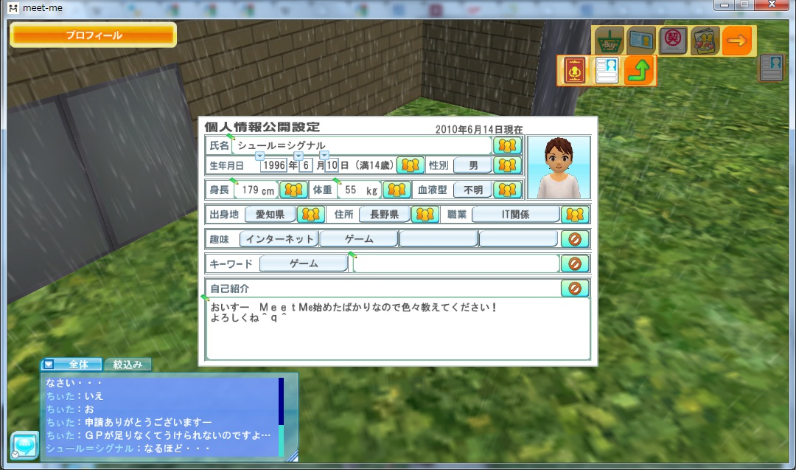
プロフィール

Slide 29
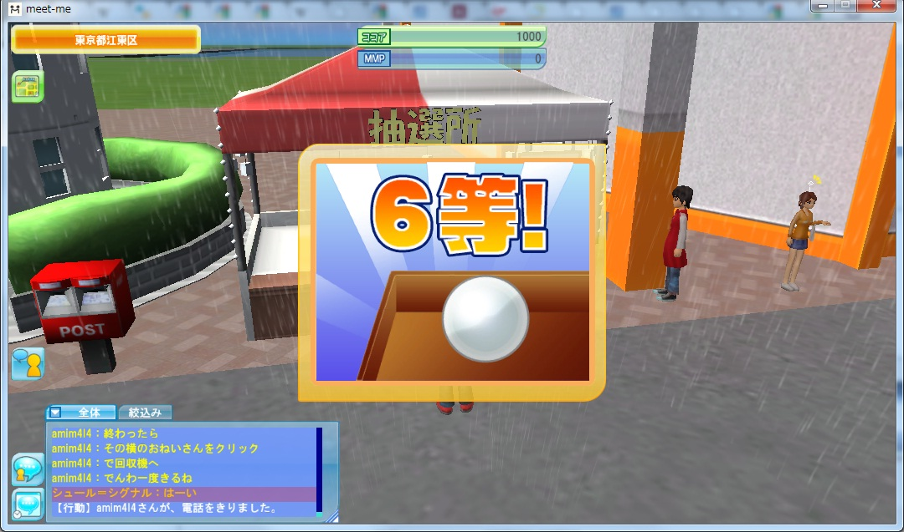
抽選

Slide 30
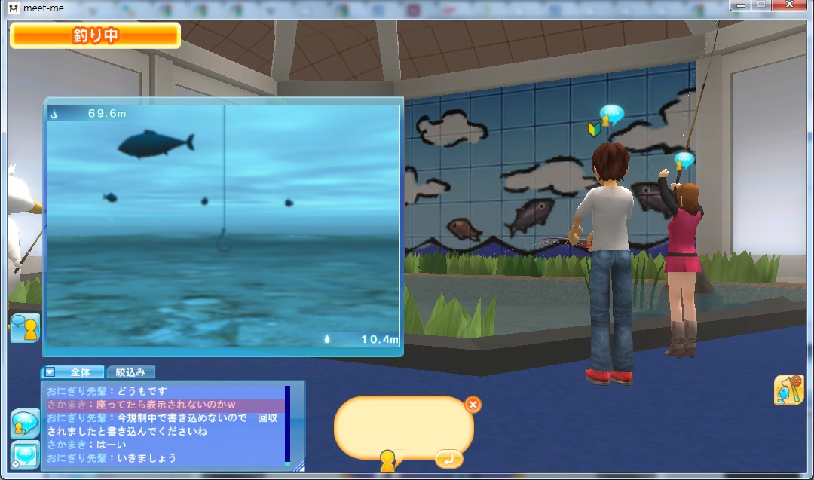
魚釣り

Slide 31
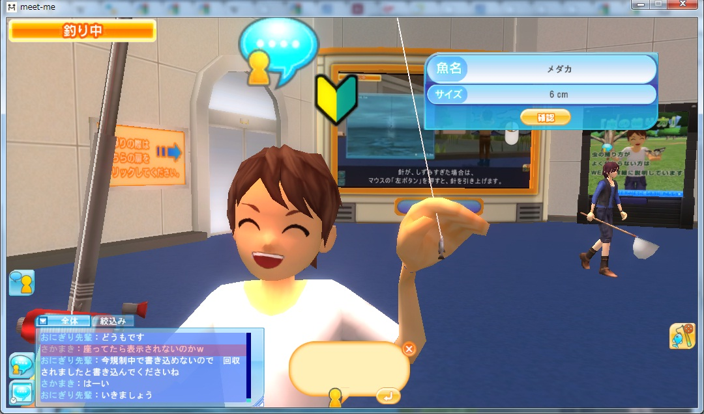
魚釣り

Slide 32
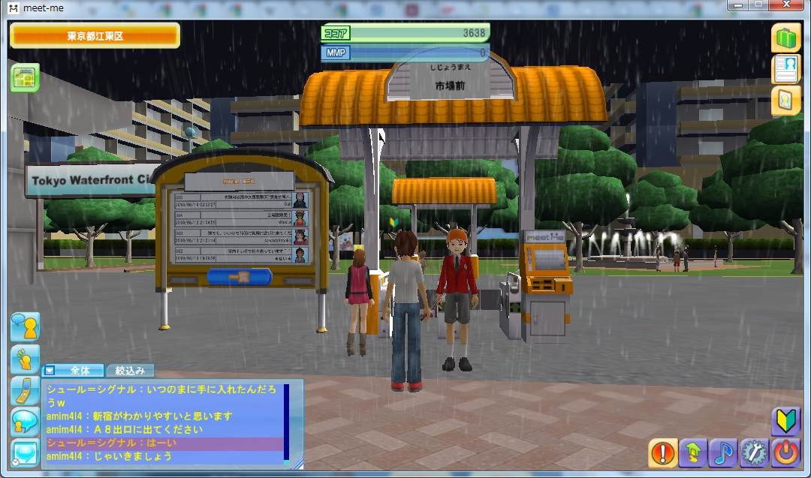
電車駅

Slide 33
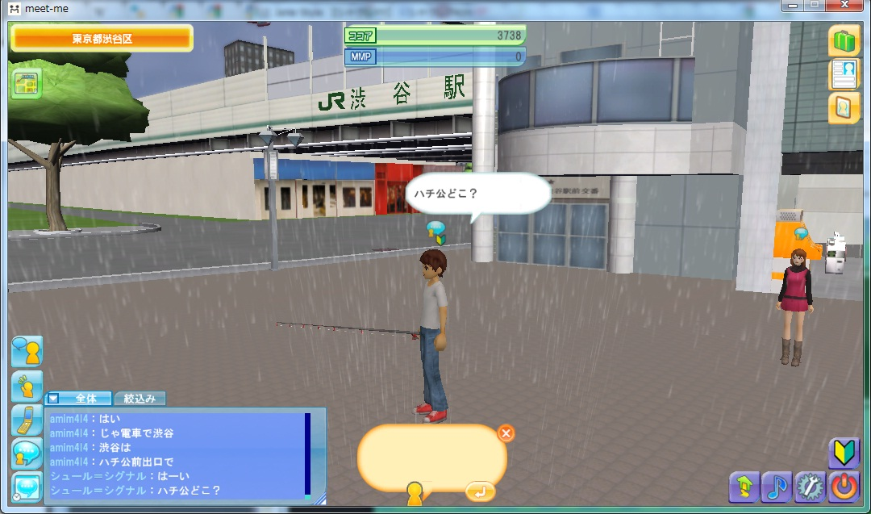
渋谷駅

Slide 34
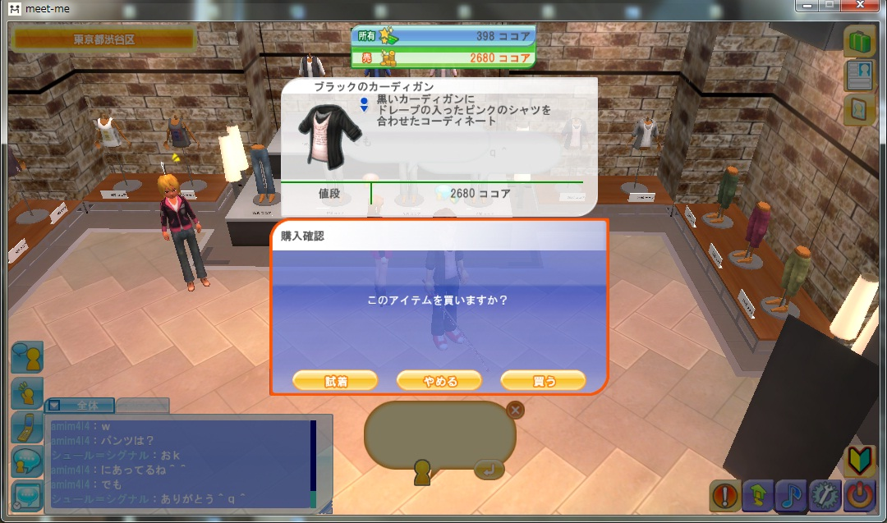
買い物（１）

Slide 35
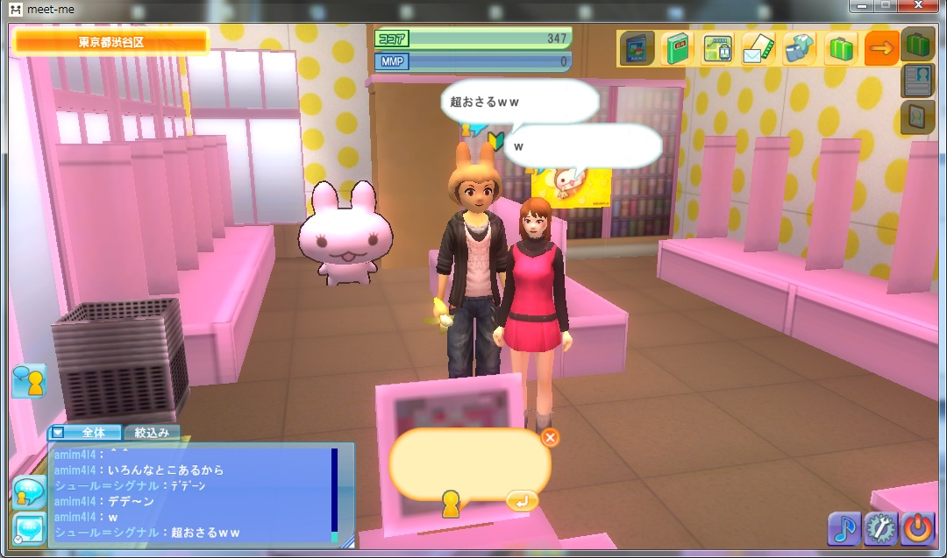
買い物（２）

Slide 36
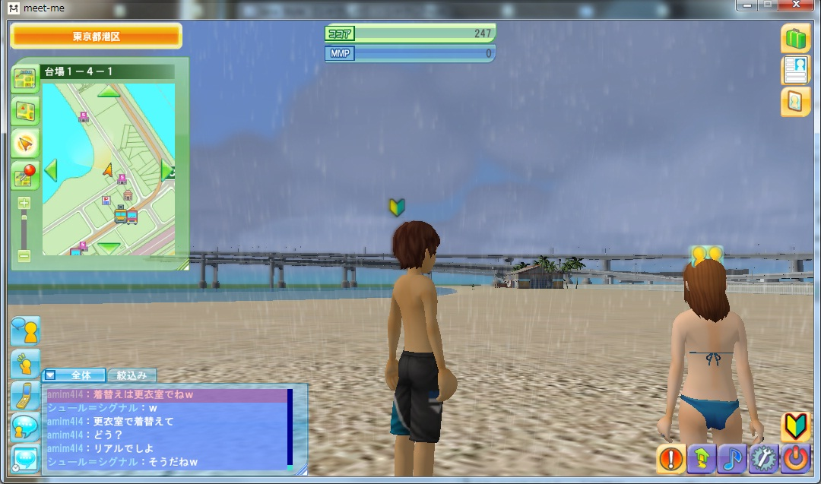
海水浴

Slide 37
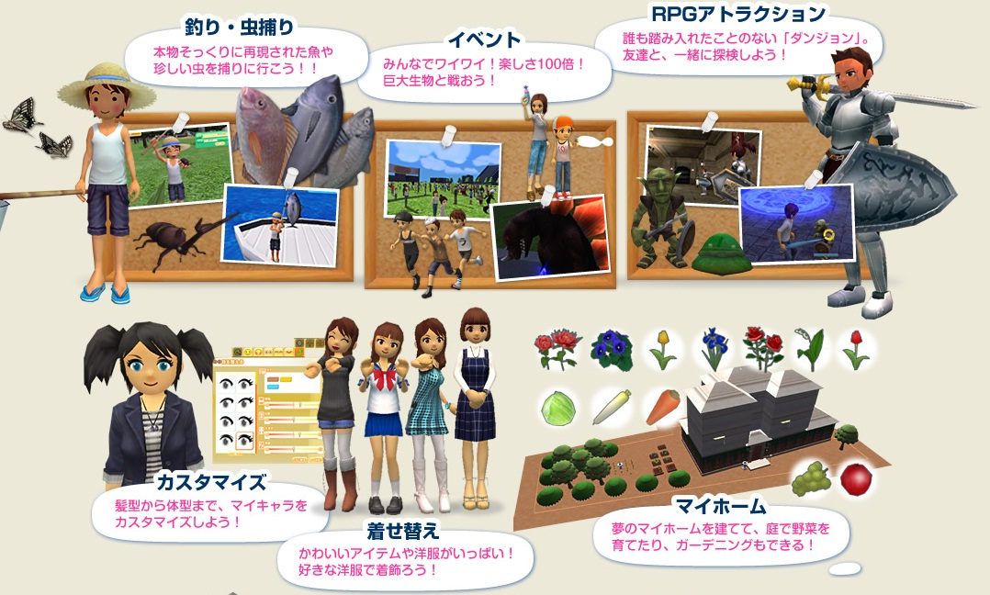
その他にも

Slide 38
MeetMeまとめ
実際の地図を元に仮想第二東京再現 （東京タワーなど）
イベントが定期的に開催
マンションや、土地を借りられる
企業ブース

Slide 39
BlueMars

Slide 40
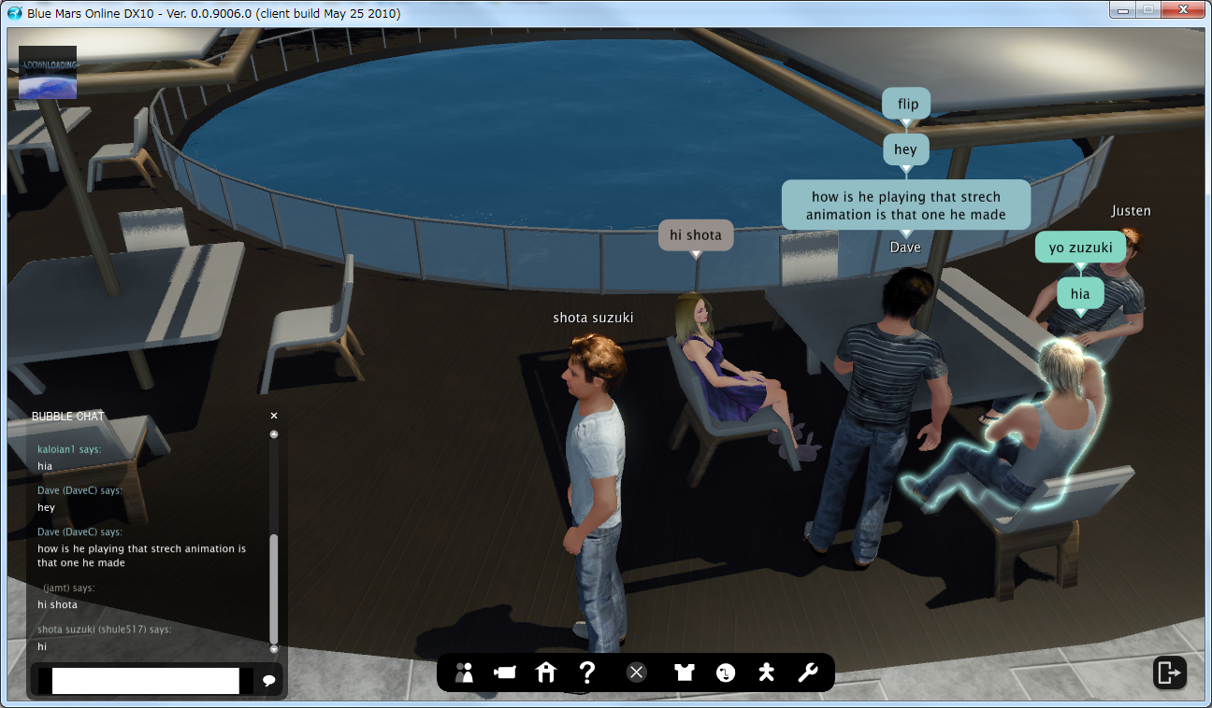

Slide 41
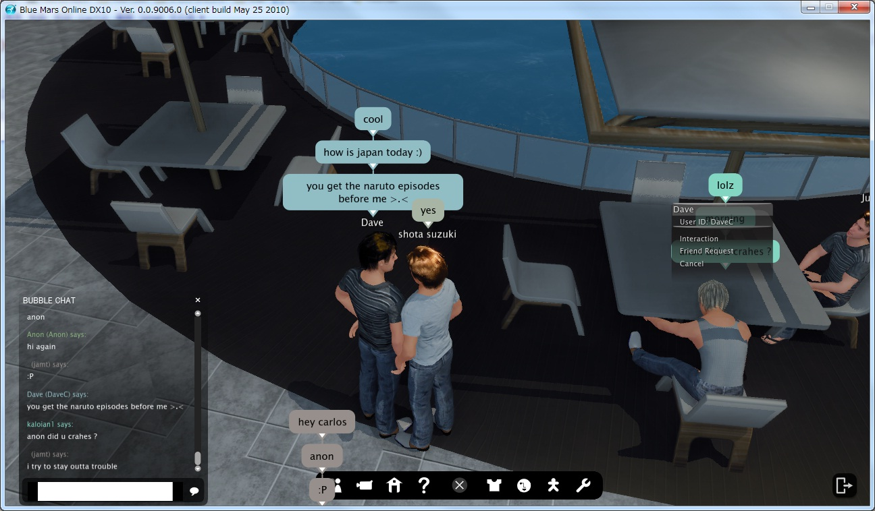

Slide 42
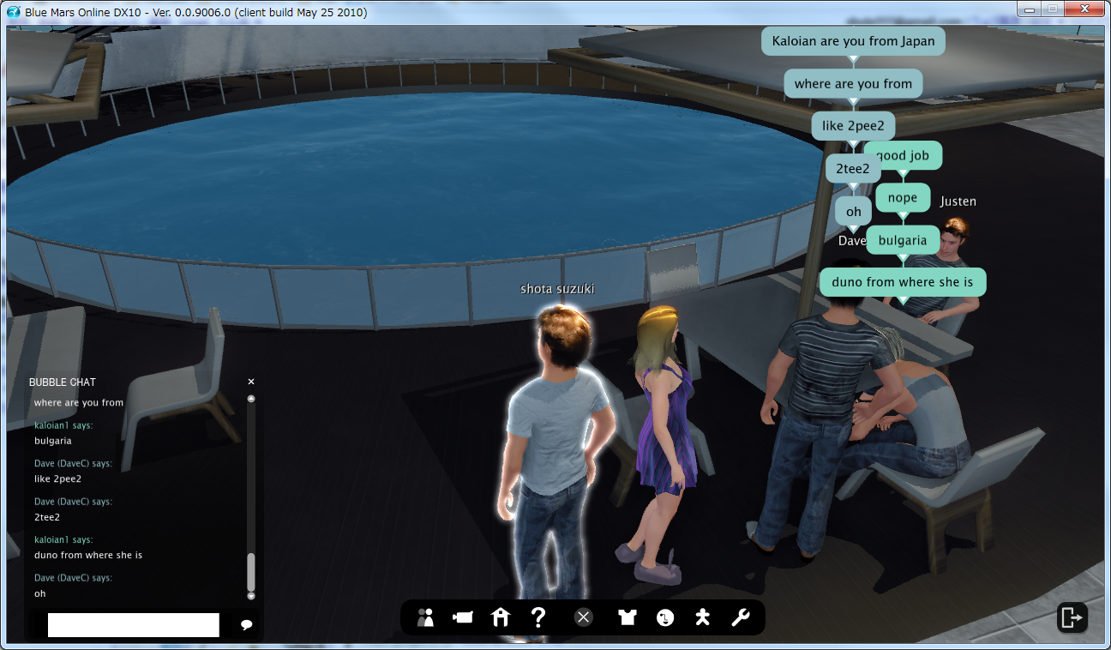

Slide 43
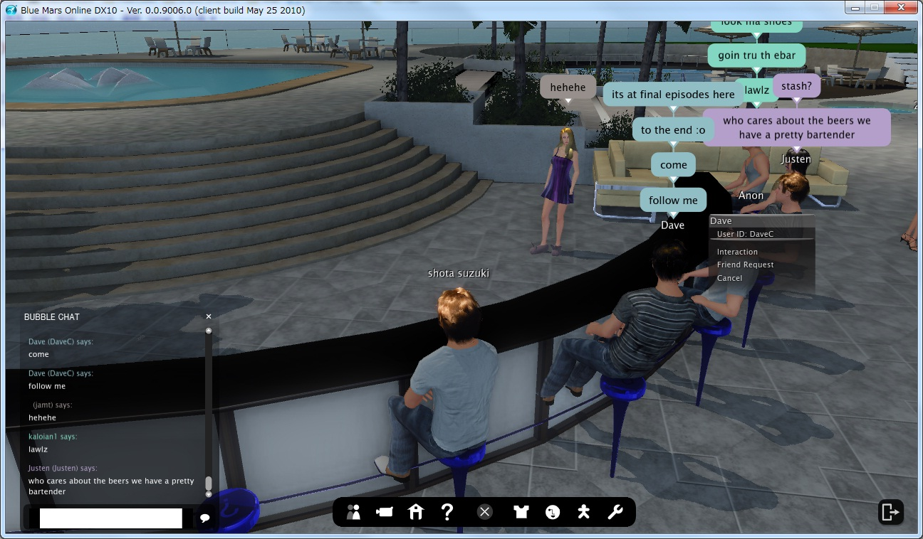

Slide 44
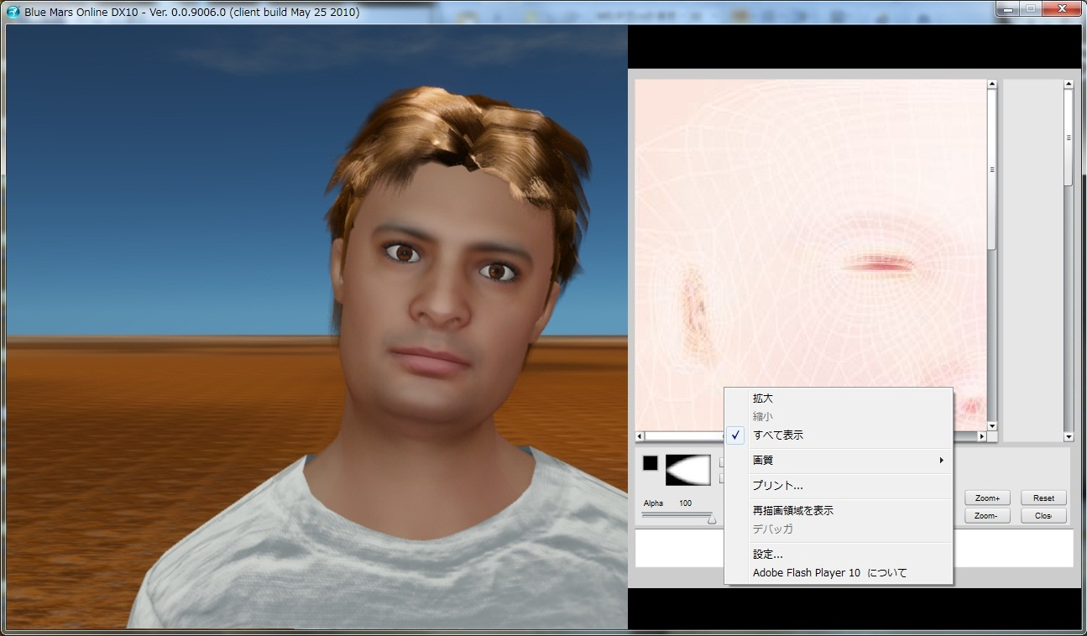

Slide 45
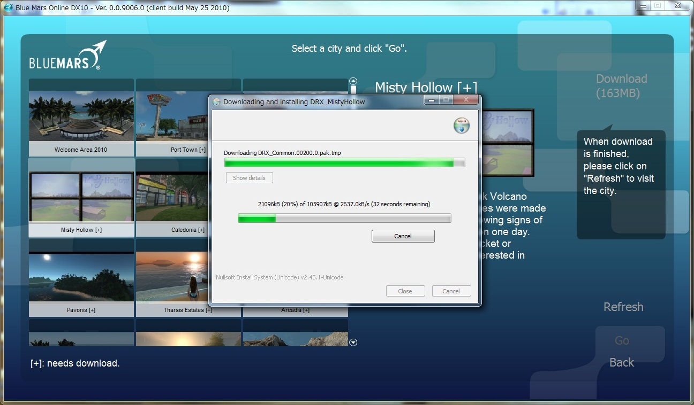

Slide 46
BlueMarsまとめ
Flashが埋め込まれている
わざわざDLしないとMAPへ入れない
「Naruto」は外国の方に大人気
SLより重い
ボイスチャット
チャット表示が独特

Slide 47
まとめ
楽しさはネットゲームの同じ
SLは外国人と話せる楽しさ
過疎るとゲーム自体が終わる
作ったり、人が作ったものを見れるのは 楽しい
重い
敷居高い（最初は分けが分からない）

